Slide 1
Introductiecursus energietransitie voor raadsleden 20 april 2022 Lian Merkx, Karen Arpad en Pascale Georgopoulou

Slide 2
Welkom
Programma:
19.30 – 19.40 Welkom
19.40 – 20.05 Introductie energietransitie door Lian Merkx (VNG) en Karen Arpad (NP RES)
20.05 – 20.15 Interview met Teunis Reedijk over de rol van het raadslid in de energietransitie
20.15 – 20.45 Vragen deelnemers
20.45 – 21.00 Tips en afsluiting
Notes:
Onderdelen:​
- Toelichting doel introductiecursus ​
- Interactief kennismakingsonderdeel (afhankelijk van aantal deelnemers)

Slide 3
Waarom een inwerkprogramma door VNG en NPRES
Ondersteunen van gemeenteraadsleden bij de invulling van hun rol bij de energietransitie.
Sterkere rol bij de RES en betrokkenheid met de energietransitie vergroten.
Actuele informatie en beantwoorden vragen

Slide 4
Introductie energietransitie
De energietransitie: voor welke opgave staan we?
Wat is de rol van de raadsleden in deze opgave?
Notes:
Vertellen over de energietransitie (voor welke leuke en uitdagende opgave staan we?) en de rol van de raad (en overige volksvertegenwoordigers) als kadersteller, controleur en volksvertegenwoordiger bij de energietransitie? Hier dus meer positief over de opgave en wie er al actief zijn. De volgende sheet is meer technisch over de doelen en verplichtingen.
Ingaan op de achtergronden van het KA (actualiteit, urgentie, bredere context) en vervolgens de ambities coalitieakkoord en verplichtingen vanuit EU (presentatie wordt nagestuurd). Belang van data benoemen.

Slide 5
Voor welke opgave staan we?
Het Klimaatakkoord uit 2018:
Het Coalitieakkoord uit 2021:
Doel: In 2030 stoten we in Nederland 49% minder broeikasgassen uit dan we in 1990 deden.
Elektriciteit: In 2030 komt 70 procent van alle elektriciteit uit hernieuwbare bronnen.
Gebouwde omgeving: In 2050 moeten 7 miljoen woningen en 1 miljoen gebouwen van het aardgas af.
Nieuw doel: in 2030 55% CO2 reductie in Klimaatwet, in beleid streven naar 60% CO2 reductie in 2030.
Een klimaat- en transitiefonds van €35 miljard voor de komende 10 jaar (aanvullend op SDE++)
Inzet op voldoende vakmensen
Europese verplichtingen
Gebouwde omgeving:
Bestaande bouw: elk jaar minimaal twee labelstappen voor 300.000 woningen en andere gebouwen.​
Nieuwbouw: vanaf 2020 “bijna energieneutraal”(BENG) (overheidsgebouwen al vanaf 2018).​
Per 1 januari 2023 moet een kantoorgebouw minimaal energielabel C hebben.​
​
Herziening Europese richtlijnen n.a.v. Fit for 55: Aanvullende eisen voor energieprestatie gebouwen, energiecertifciering van gebouwen en regelmatige keuring van cv-ketels en airconditioningsystemen in gebouwen (zie Factsheet EPBD en EED).​
Fit for 55 in onderhandeling: hoger ambitieniveau en extra verplichtingen

Slide 6
Verbinding andere opgaven
Woningbouw
Mobiliteit
Energietransitie
Industrie
Landbouw
Elektriciteit en energieinfrastructuur
Notes:
Introductie tekst voor deze sheet​
Iedere regio en ieder gebied in Nederland is anders. Daarom is het belangrijk om bij de uitwerking van ambities bij de energietransitie het gebied of mogelijke verschillende gebieden centraal te stellen; wat zijn de belangrijke fysieke eigenschappen van dit gebied, welke opgave geven we prioriteit; extra huizen, natuur ontwikkeling, recreatie(?). Om vervolgens binnen dit gebied of deze gebieden te komen tot een integrale afweging van opgaven en belangen. Of te kijken hoe een koppeling van opgaven kan worden gerealiseerd. Zoals energietransitie met klimaatopgave, windmolens op waterkeringen of zon op bebouwde objecten. ​
​
Pilots van NP RES gebiedsgericht werken:​
NP RES laat momenteel in vier proeftuinen ‘Integrale gebiedsaanpak’ kennis en ervaring opdoen over het gebiedsgericht werken aan een optimaal energiesysteem. Het accent ligt hierbij op gebieden met specifieke dominante economische functies (bedrijventerrein, logistiek, agrarisch buitengebied, energie-intensieve industrie) De 4 proeftuinen zijn:​
• bedrijventerrein Steenakker in de gemeente Breda, Noord-Brabant;​
• logistieke hub Badhoevedorp, Noord-Holland;​
• energie-intensieve industrie in Dinteloord, Noord-Brabant. ​
• agrarisch gebied Oudeschip in gemeente Hogeland, Groningen​
​
Inzet van de proeftuinen is om in gezamenlijk overleg en aanpak tussen alle partijen in een gebied energie en energietransitie onderdeel te laten zijn of worden van het vestigingsbeleid. De proeftuinen laten zien dat het voor bepaalde partijen nieuw is om voor een langere periode naar een gebiedsontwikkeling te kijken​
​
​

Slide 7
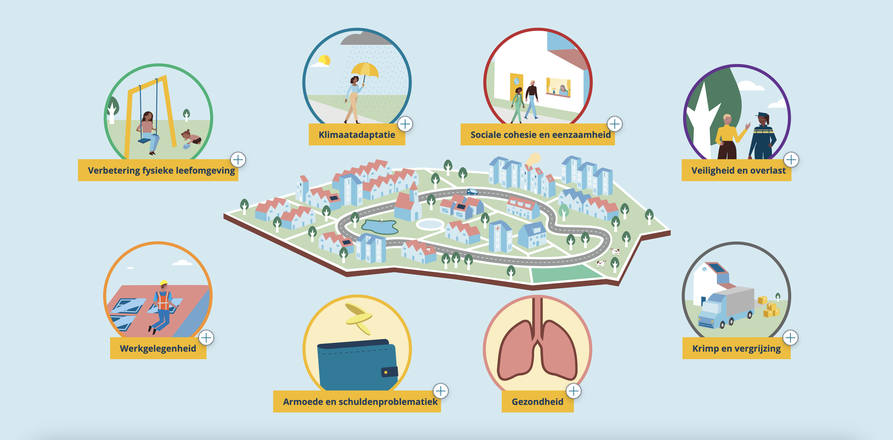
Verbinding opgaven in de wijkaanpak
Notes:
Aandachtspunten: wijkaanpak en TVW/UP, warmte en warmtewet, maatschappelijk vastgoed, individuele aanpak, utiliteitsbouw, energiearmoede, subsidies,

Slide 8
De Gebouwde Omgeving
Type vastgoed | Subdoelgroep
Woningen | Koopwoningen (collectieve en individuele aanpak)
 | Huurwoningen (particulier en woningbouwcorporaties)
 | Verenigingen van Eigenaren
Bedrijven | MKB
 | Recreatief vastgoed
 | Utiliteit (overige bedrijven)
Maatschappelijk vastgoed | Sport- en cultuur
 | Zorg- en welzijn
 | Publiek vastgoed
Notes:
Van dit gebouw tot de woning waarin we wonen, de vereniging waar we sporten en de winkel waar we onze boodschappen doen.
Enerzijds een technische opgave maar het draait uiteraard in belangrijke mate om de gebruikers/eigenaren. Als gemeenten zijn de actief op al deze doelgroepen.

Slide 9
Klikken om tekst toe te voegen
Notes:
Als VNG maken we ons er hard voor dat gemeenten de juiste gereedschappen hebben.
Wij ondersteunen gemeenten bij het gebruik van deze instrumenten maar werken ook aan de ontwikkeling van nieuwe instrumenten.
In volgende sheet worden een aantal specifieke onderwerpen benoemd

Slide 10
Actuele ontwikkelingen
Coalitieakkoord:
- Nationaal Isolatie Programma
- 2,5 miljoen woningen te isoleren tot en met 2030 (extra aandacht label E, F, G)
- Hogere subsidie isolatie, subsidie enkelvoudige maatregelen
- Stimulering uitrol hybride warmtepompen
- Afschaffing verhuurdersheffing corporaties in ruil voor prestatieafspraken
Overige ontwikkelingen
- Energiearmoede: financiële tegemoetkomingen loopt via gemeenten
- Oorlog Oekraïne:
- Vergroot draagvlak voor aardgasvrij
- Maar versnellen is heel lastig
Nationaal Programma gericht op gebouwde omgeving (verkenning)
- Ondersteunen en ontzorgen gemeenten in uitvoering
Wet gemeentelijke instrumenten Warmte
Gemeentelijke bevoegdheden tot stellen van lokale regels om de energietransitie in de gebouwde omgeving vorm te geven en het transport van aardgas op termijn stop te kunnen zetten.
Nieuwe Warmtewet

Slide 11
Regionale
Energie Strategieën
Notes:
RES is bedoeld om mede uitwerking te geven aan de doelstellingen van tafels Elektriciteit en Gebouwde Omgeving.

Slide 12
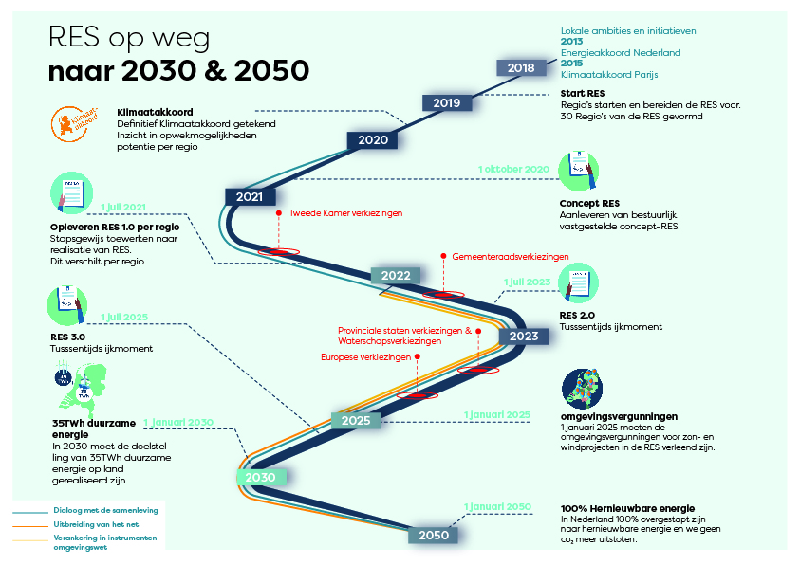

Slide 13
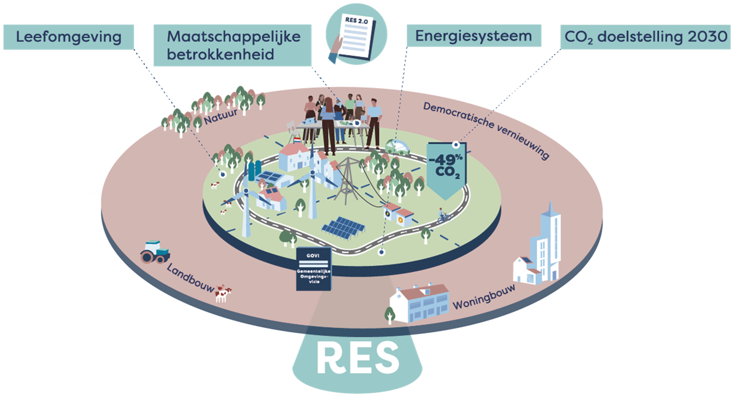
RES afwegingskader

Slide 14
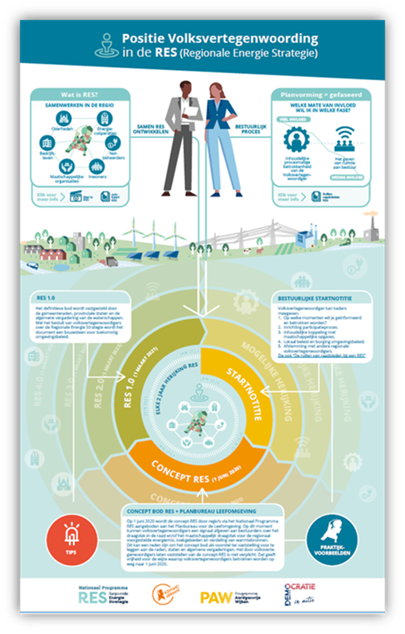
Hoe versterk je je rol als volksvertegenwoordiger?
Door kennis te vergroten en grip te houden op de informatievoorziening
Door kaders te stellen voor het participatieproces​
Door regionale afspraken te maken over voortgang en herijking RES ​
Door verankering van de RES in de instrumenten van de ​Omgevingswet/ruimtelijk instrumentarium​

Slide 15
Democratie en participatie
Representatieve democratie
Participatieve democratie
Startnotities RES volksvertegenwoordigers
Raadswerkgroepen
Raadsinformatieavonden
Regionale werkgroep volksvertegenwoordigers
Input:
Straatgesprekken
Enquêtes
Werkateliers
Serious games
Link met de Omgevingswet
en participatie
PWE
Burgerpanels
G1000
Doe democratie
Energiecoöperatie
Lokaal eigenaarschap
Financiële participatie

Slide 16
Interview met Teunis Reedijk
Raadslid gemeente Utrechtse Heuvelrug (tot 2022)

Slide 17
VRAGEN ??

Slide 18
Tips!
Houd grip op informatievoorziening.
Stel kaders voor het participatieproces.
Koester de regionale samenwerking.
Bouw een netwerk
Laat je voeden
Choose your battles

Slide 19
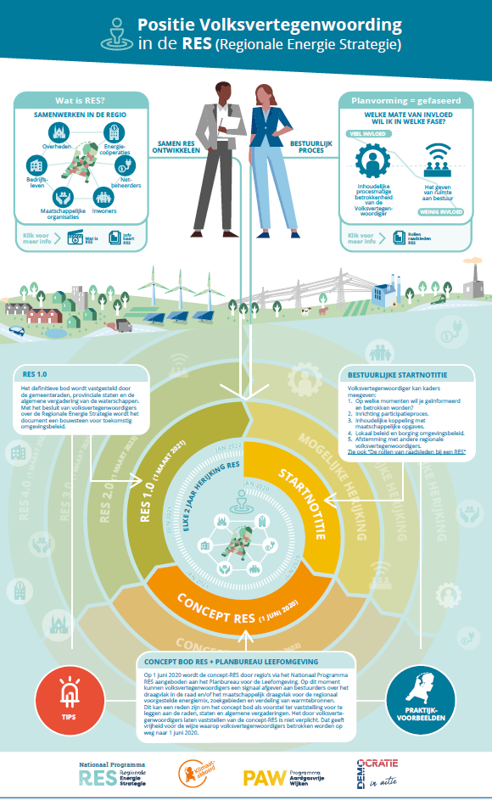
Informatie

Slide 20
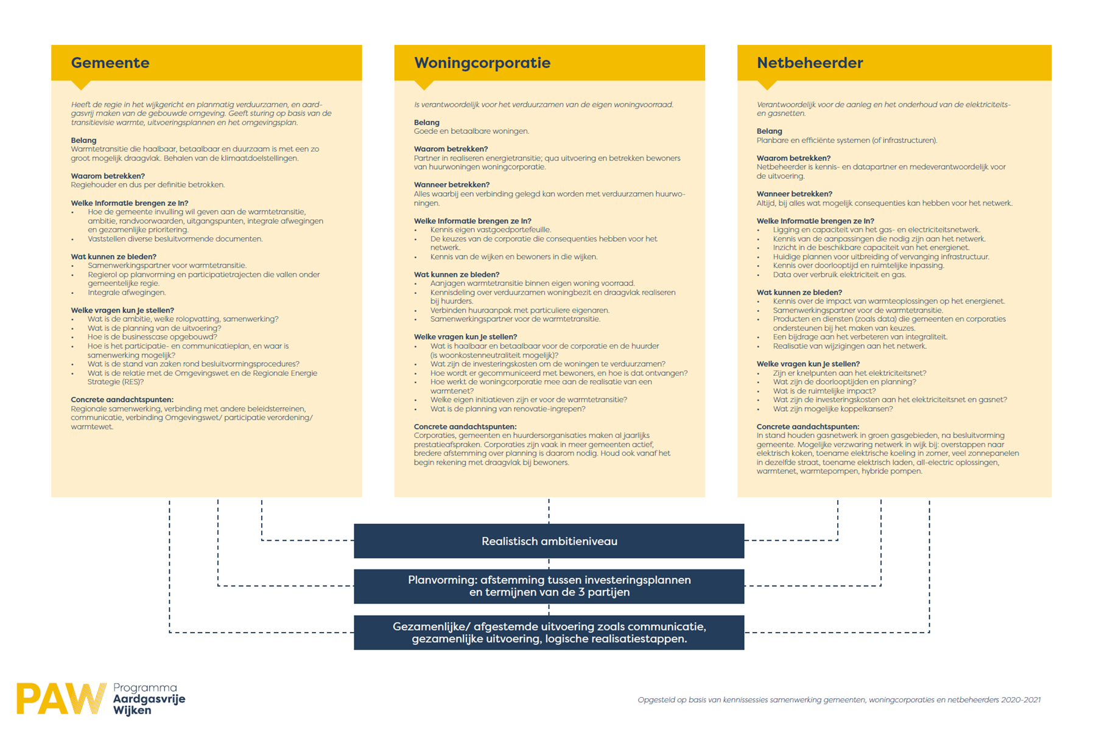
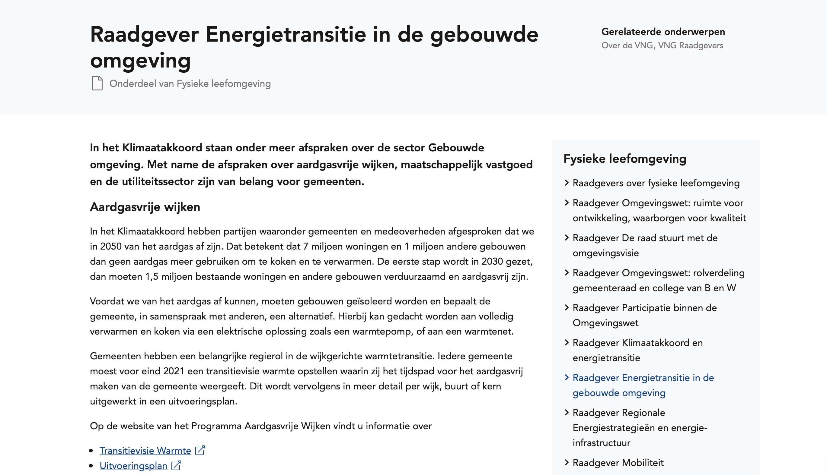
Informatie

Slide 21
Vervolg inwerkprogramma raadsleden
Thematische verdiepende webinars (online, start 19.30 uur) De energietransitie en het Klimaatakkoord De opwek van duurzame energie: kansen en uitdagingen voor raadsleden Participatie en omgaan met polarisatie Verduurzaming scholen en ander maatschappelijk vastgoed Omgevingsbeleid en RES Aardgasvrij maken van wijken en gebouwen Duurzame mobiliteit | Woensdag 1 juni Woensdag 8 juni Woensdag 15 juni Woensdag 14 september Woensdag 21 september Woensdag 28 september Woensdag 5 oktober
Tweedaagse zomercursus (fysiek). Een combinatie van de basiscursus, de thematische verdieping én vaardighedentraining. | Woensdag 13 juli en donderdag 14 juli (hele dagen)

Slide 22
BEDANKT VOOR UW AANWEZIGHEID
En heel veel succes de komende vier jaar!

